Slide 1
JBI SUMARI 實證資料處理軟體 使用 OVID 免費使用
國立陽明大學
穆佩芬 教授
2020

Slide 2
JBI SUMARI 實證資料處理軟體可以在OVID介面免費使用
若您的機構或圖書館有購買OVID的介面, 即可免費使用JBI SUMARI
包括所有質性與量性的系統文獻回顧的研究草案創作,評讀, 資料輸入及分析
使用 EBP Network/Ovid
此軟體可以接受中文及英文的書寫
量性資料的森林圖可以單獨使用

Slide 5
請選擇此綠色的
EBP Network/Ovid
系統進去

Slide 6
若您是在家上網 需要連接到機構中的ovid 會出現此畫面
若您是在機構中, 就沒有此畫面

Slide 7
若您是第一次使用 請點選小人處的下方 Create Account 開設一個新的帳號

Slide 9
完成後
回到此畫面
請仍進入 綠色的
EPB Network/Ovid
點進去即可開始使用

Slide 12
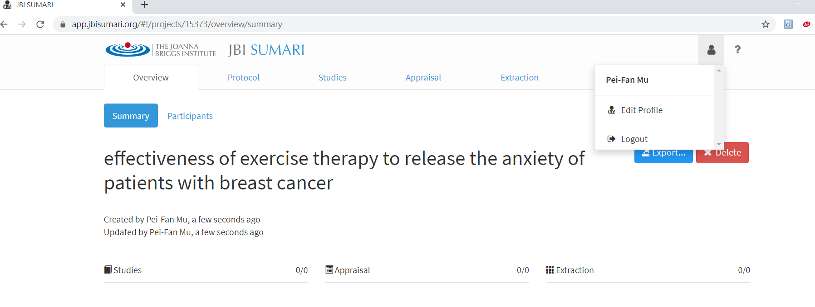
結束

Slide 13
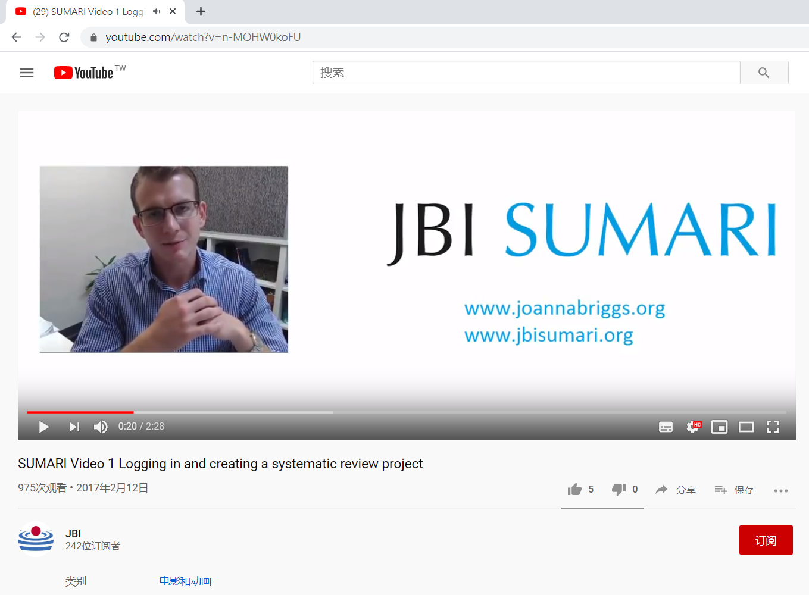
SUMARI Video
https://www.youtube.com/watch?v=n-MOHW0koFU

Slide 14
此軟體可以接受中文及英文的書寫
量性資料的森林圖可以單獨使用
JBI SUMARI Knowledge Base 網頁中有學習指南
https://wiki.joannabriggs.org/display/SKB/Tutorials
歡迎大家多多應用
國立陽明大學 台灣實證卓越中心
https://tjbccevidence.ym.edu.tw/bin/home.php

